Slide 1

Webアプリケーション開発演習
前期の復習 その１

Slide 2
目次
・Webのしくみを思い出せ
・JSPってどう書くんだっけ？

Slide 3
目次
・Webのしくみを思い出せ
・JSPってどう書くんだっけ？

Slide 4

Webのしくみを思い出せ
みなさん、お久しぶりです。
夏休みは如何お過ごしでしたでしょうか？
Notes:
5分

Slide 5
Webのしくみを思い出せ
前期ではWebの基礎的なところを学んだわけですが
後期ではさらにそれを掘り進めて行きますよ～！
しかし・・・

Slide 6

Webのしくみを思い出せ
前期の内容覚えてますか？？？

Slide 7
Webのしくみを思い出せ
・・・というわけで
まずは前期の復習
をしていきます。
（シラバスの説明）
Notes:
ここでシラバスの説明
15分

Slide 8
Webのしくみを思い出せ
まずは
Webのしくみ
を思い出そう！

Slide 9
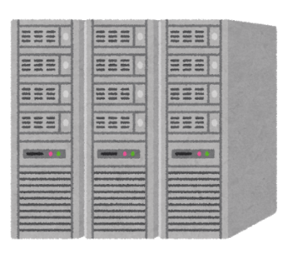
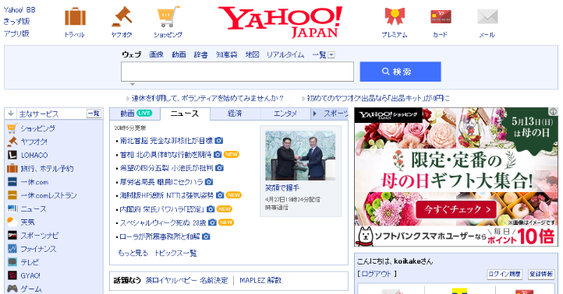

Webのしくみを思い出せ
グーグルのサーバー
ヤフーのサーバー
http://www.yahoo.co.jp
インターネット
学校・自宅など
Youtubeのサーバー

Slide 10
Webのしくみを思い出せ
グーグルのサーバー
ヤフーのサーバー
リクエスト
インターネット
学校・自宅など
Youtubeのサーバー
レスポンス

Slide 11
Webのしくみを思い出せ
それから大事なのが・・・
サーブレット＆JSP
まず、JSPを思い出そう！
Notes:
サーブレットってどんなんだっけ？

Slide 12
Webのしくみを思い出せ
JSPはHTML+Javaで書かれる
Javaのコードを書くときは
何で囲むんだっけ？
<% %>
（スクリプトレットタグ）

Slide 13
Webのしくみを思い出せ
<%%>（スクリプトレットタグ）
以外の部分はHTMLとして扱われるんでしたね。
if文は↓のように<%%>とHTMLを混ぜて書くことが多かったですね！
<% if( param == 1 ){ %>
<p>パラメータは１です！</p>
<% }else{ %>
<p>パラメータは１じゃないです</p>
<% } %>

Slide 14
Webのしくみを思い出せ
for文も同様にHTMLと織り交ぜて書くんでしたね！
<% for(int i = 0; i < 5; i++){ %>
<p>繰り返したい項目！</p>
<% } %>
※これを実行するとブラウザに
「繰り返したい項目！」が5回表示される
Notes:
では、続いてサーブレット
30分

Slide 15
Webのしくみを思い出せ
つづいて・・・
サーブレット
を思い出そう！
Notes:
サーブレットってどんなんだっけ？

Slide 16


Webのしくみを思い出せ
サーブレットが動くタイミング
URLを見て、どのサーブレットを使うかを決めるぜっ！
サーブレット
インターネット
JSP
TOMCAT
Notes:
サーブレットってどんなんだっけ？
さてモンダイです。このサーブレットとリクエストの間にあるものは
なんという名前だったでしょうか？

Slide 17
Webのしくみを思い出せ
サーブレットは必ず
HttpServletクラス
から派生している。
Notes:
サーブレットには

Slide 18
Webのしくみを思い出せ
サーブレットとURLを関連付け
ているのは
@WebServletアノテーション
である！
これがないと、どのサーブレットを呼べばいいかわからないぜっ！
Notes:
次は、

Slide 19
Webのしくみを思い出せ
サーブレットからJSPへ処理を
転送する時に使うクラスは
RequestDispatcherクラス
である！
Notes:
４５分

Slide 20
目次
・Webのしくみを思い出せ
・JSPってどう書くんだっけ？

Slide 21
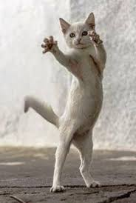
Webのしくみを思い出せ
eclipseの操作とJSPを
思い出す為に、ちょー簡単な
サンプルを作ってみよう！
かかってこいや

Slide 22
Webのしくみを思い出せ
https://github.com/nishino-naoyuki/2018Web/課題
サーブレット復習１.pdf
課題はメールでnishino@asojuku.ac.jpに送信
Notes:
サーブレットには

